Slide 1
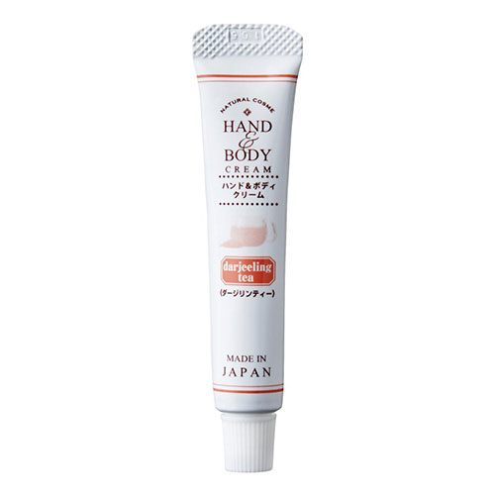


【提案書】
ハンド&ボディクリーム5g
特徴
ダージリンティーの香りが上品な天然ナチュラルなハンド＆ボディクリームです。ベタつかずさらっとしているため使い勝手が良く、アルコール除菌後のケアにもおすすめのアイテムです。
納期
納期スペース
仕様
重量 ：6.5g
包装：ポリ袋入り
生産国：日本製
お見積
お見積りスペース

